Slide 1
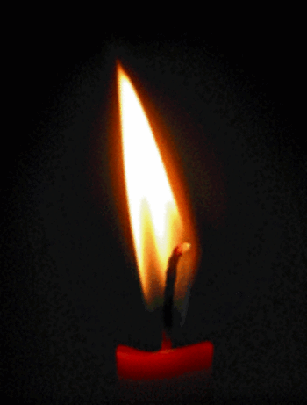
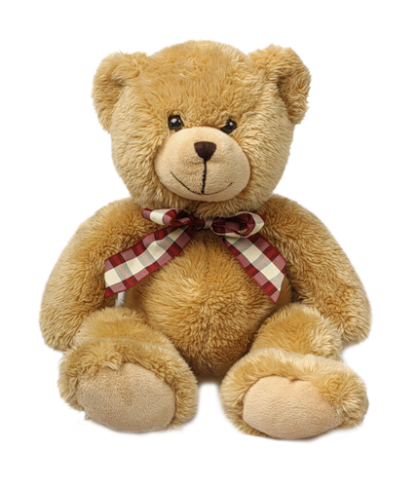
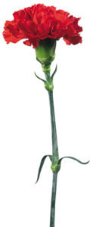
«РАССТРЕЛЯННОЕ ДЕТСТВО»

Slide 2
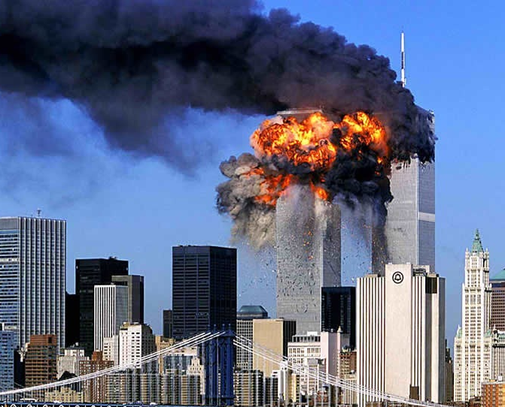
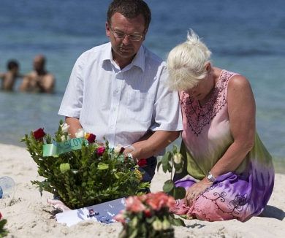
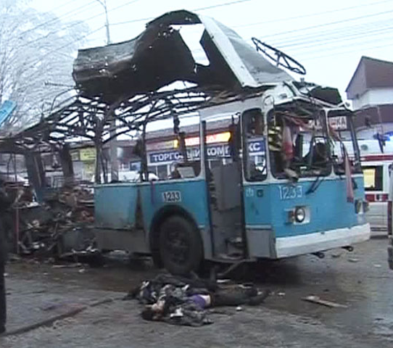

Slide 3
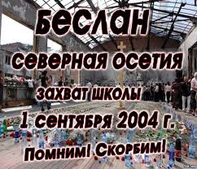

Slide 4
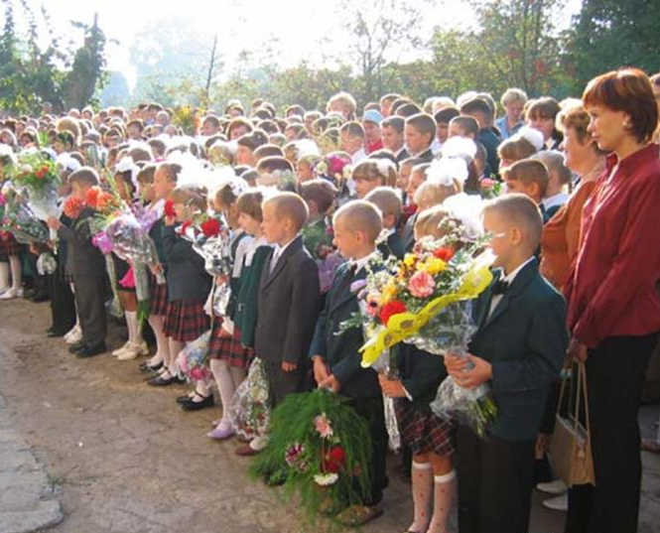
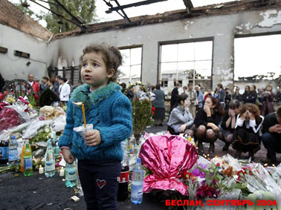
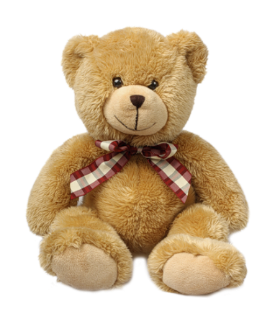

Slide 6
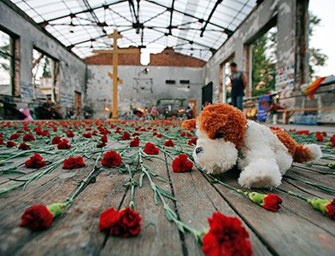
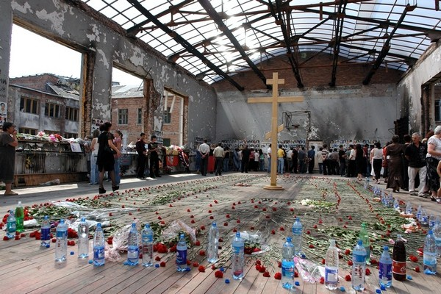

Slide 8
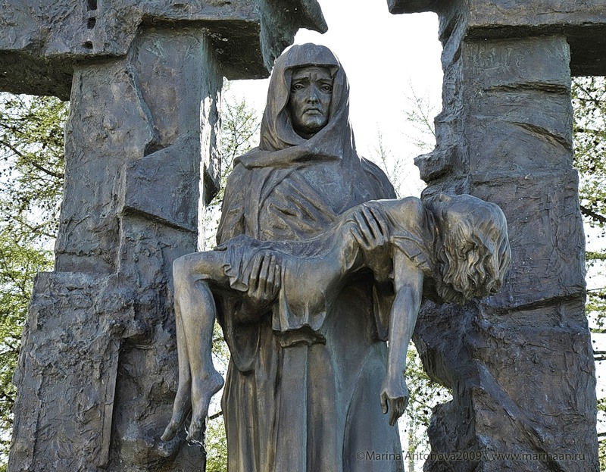

Slide 9
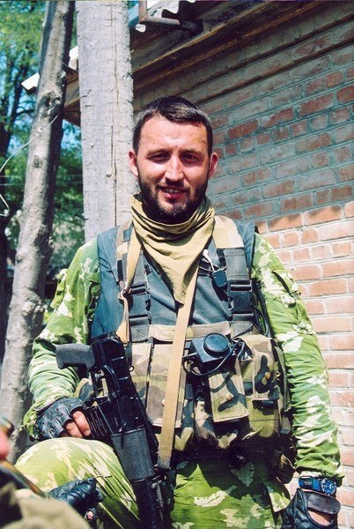
ОЛЕГ ИЛЬИН
Прикрыл бегущих детей и сотрудника МЧС отвлек внимание террористов на себя. Получил осколочное ранение. Ценой собственной жизни спас сотрудников штурмовой группы и обеспечил уничтожение остальных бандитов.

Slide 10
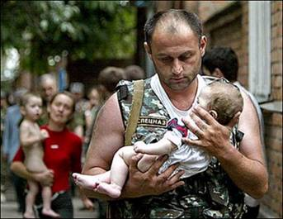
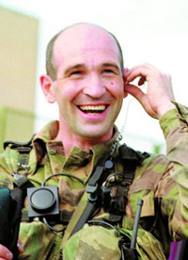
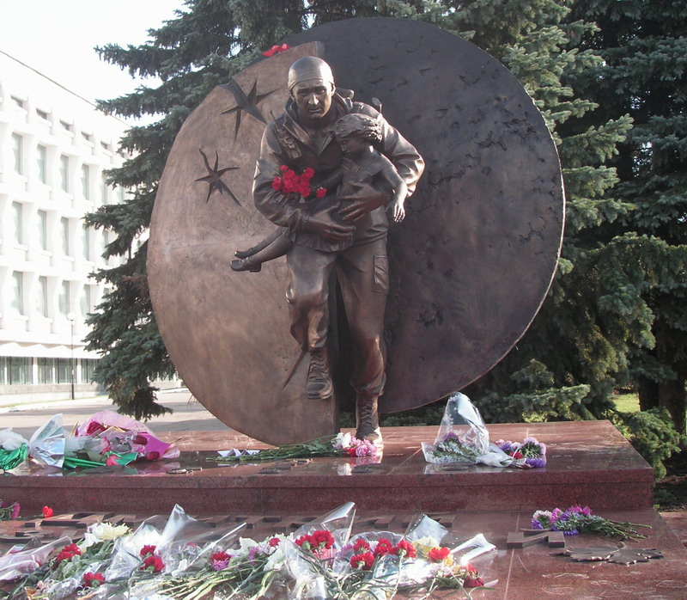
ДМИТРИЙ РАЗУМОВСКИЙ
Выявил новую огневую точку и, отвлекая внимания на себя, ворвался в помещение, из которого бандиты вели огонь по беззащитным школьникам. Получил смертельное ранение, спасая заложников.

Slide 11
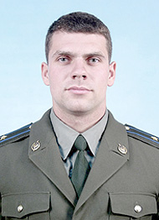
АЛЕКСАНДР
ПЕРОВ
Упреждая разрыв гранаты, закрыл собой трёх заложников. Получив смертельное ранение, продолжал, пока билось сердце, руководить действиями своей группы.

Slide 12
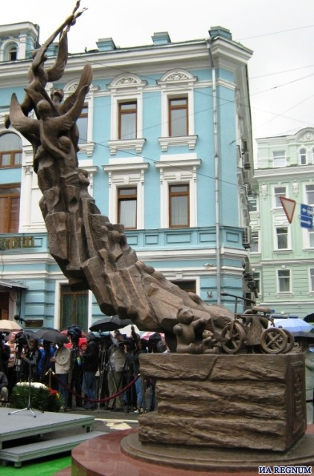
Памятник в Москве
Скульптурная композиция символизирует души детей, погибших в Беслане, которые уносят на небо ангелы, а вокруг памятника брошены игрушки — трехколесный велосипед, Буратино, паровозик, плюшевый мишка.

Slide 13
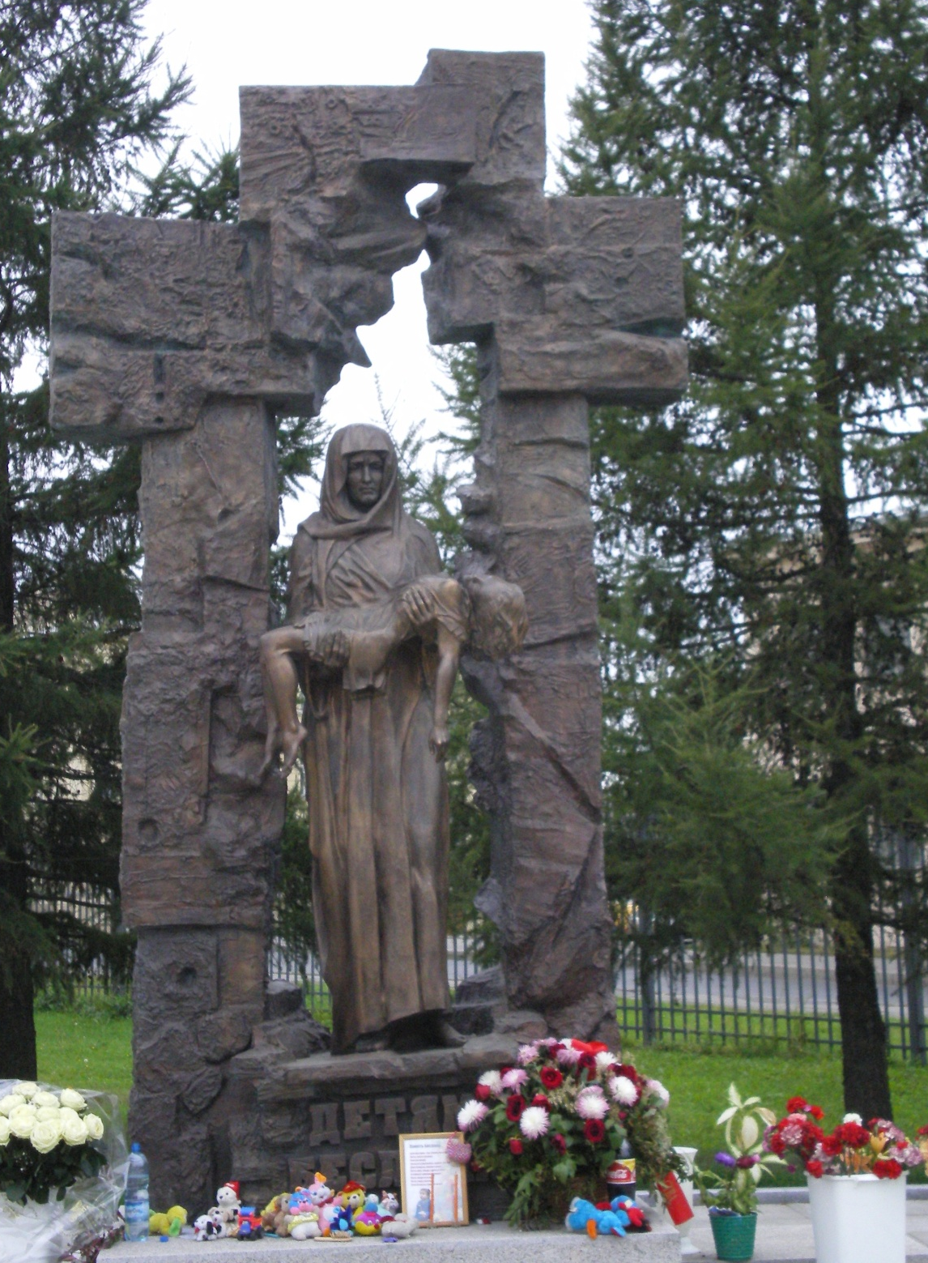
«Детям Беслана» (Санкт-Петербург)
Установлен в сквере храма Успения Пресвятой Богородицы и изображает скорбящую мать с погибшим ребенком на руках.

Slide 14
«Дерево скорби»
(Беслан, Северная Осетия)
Установлен в Беслане на мемориальном кладбище «Город ангелов» почти через год после трагедии.

Slide 15
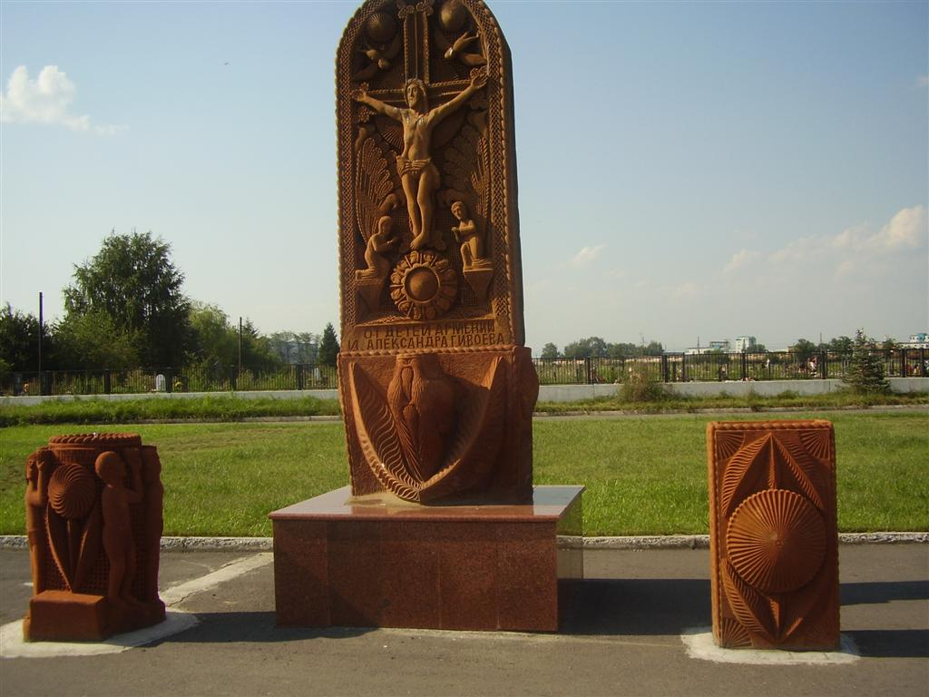
На кладбище «Город ангелов» есть еще один памятник погибшим заложникам. Он представляет собой Хачкар – каменную стелу с резным изображением креста и был подарен детьми Армении.

Slide 16
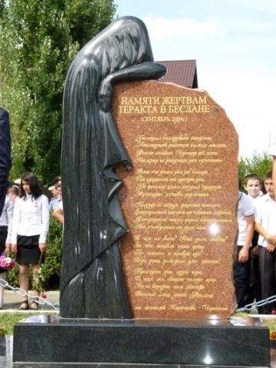
Памятник жертвам теракта в Беслане
(с. Коста-Хетагурово, Карачаево-Черкесия)

Slide 17
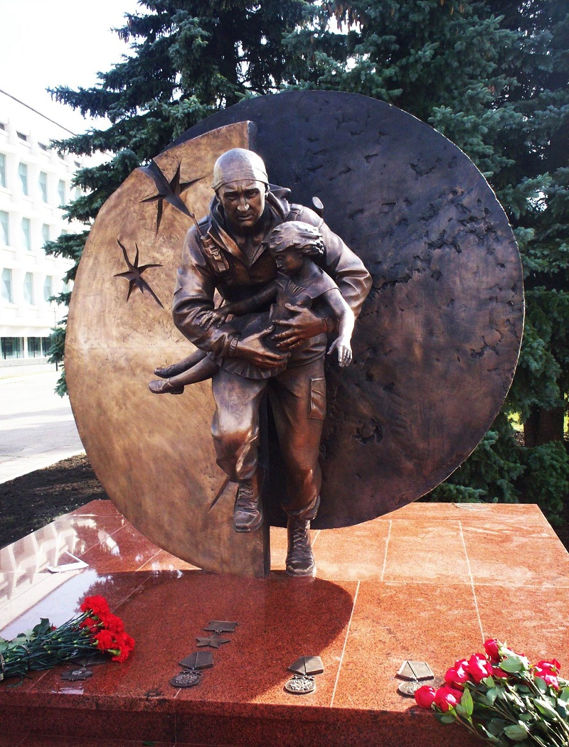
Памятник герою России Дмитрию Разумовскому

Slide 18
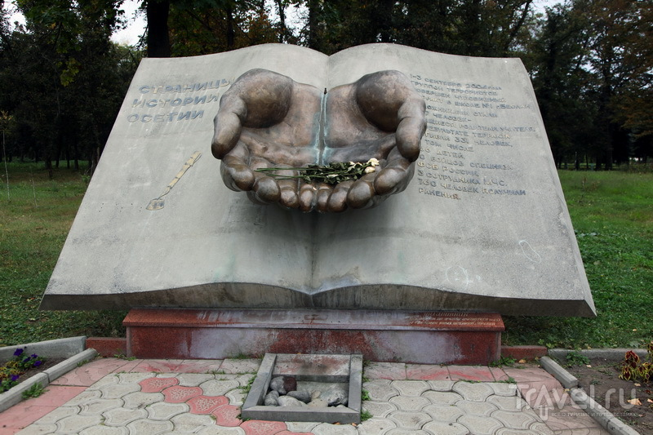
Памятник жертвам Беслана (Владикавказ)
Памятник представляет собой ладони, в которых застыла раскрытая книга, и из которых по каплям льется вода.

Slide 19
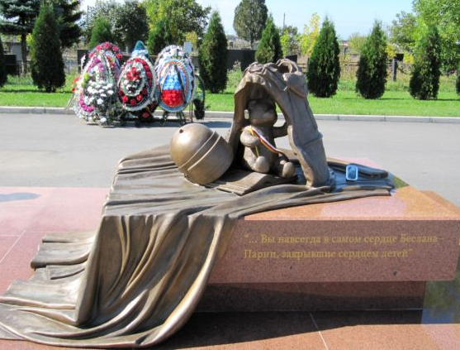
Памятник погибшим бойцам спецназа (Беслан), которые освобождали из школы детей
Установлен на территории мемориального кладбища «Город ангелов»

Slide 20
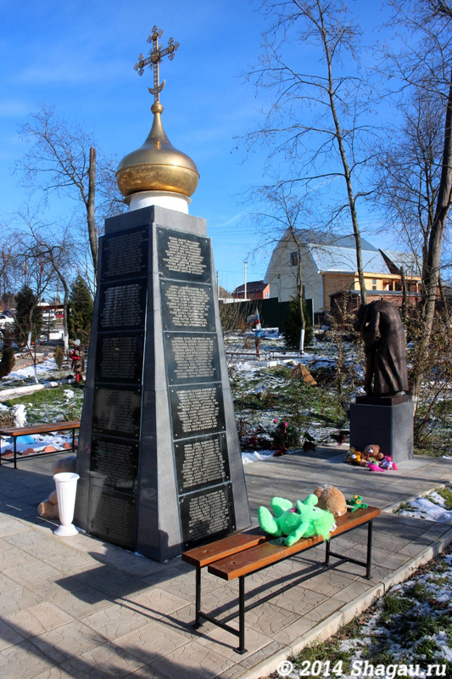
Обелиск памяти погибших в Беслане (Мураново, Московская обл.)
В Парке Памяти в подмосковной деревне Мураново в 2005 году был установлен обелиск, созданный по проекту отца Феофана, настоятеля храма Спаса Нерукотворного.

Slide 21
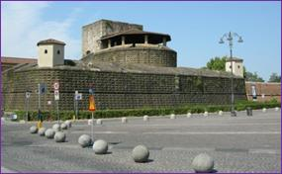
«Площадь мальчиков и девочек Беслана»
(Флоренция, Италия)
В 2005 году, по решению администрации Флоренции, одна из площадей города была названа в честь жертв теракта в Беслане.

Slide 22
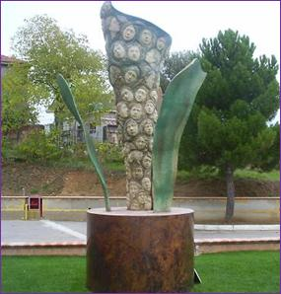
Памятник погибшим в Беслане детям
(провинция Кьети, Италия)

Slide 23
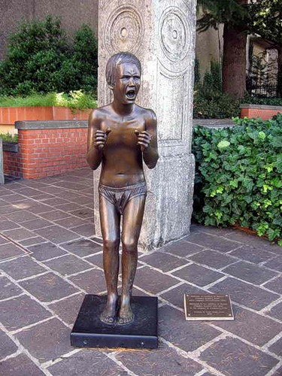
Памяти детей Беслана (Сан-Марино)
Установлена в центре города в память о погибших во время теракта в Беслане детей.

Slide 24
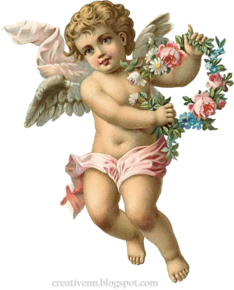
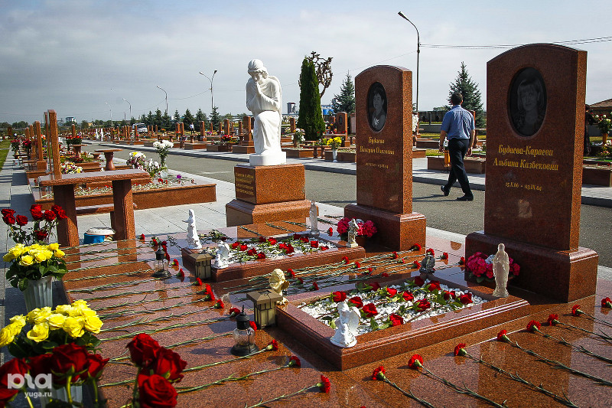
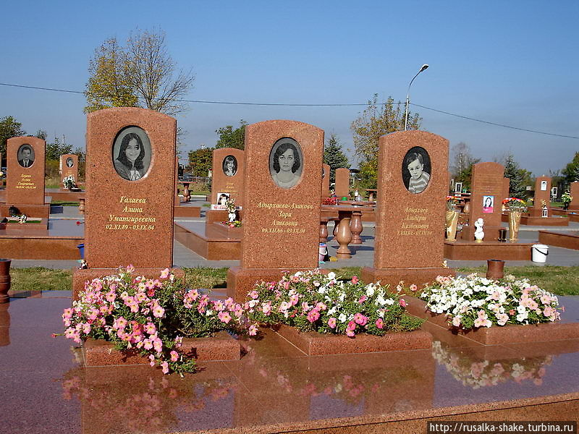
ГОРОД АНГЕЛОВ - так жители Беслана назвали место, где похоронены жертвы трагедии.

